Slide 1
Title: Extended anticoagulant treatment for VTE
Heidarimoghadam .MD
Kermanshah University of medical science

Slide 2
Y
Extended anticoagulant treatment for VTE
Heidarimoghadam .MD
Kermanshah University of medical science

Slide 3
خانم ۴۰ساله ،چاق با سابقه هیپوتیروئیدی که تحت درمان با لووتیروکسین می باشد به علت تنگی نفس که از ۵ روز قبل احساس می شود به بیمارستان مراجعه که در بررسی با تشخیص آمبولی ریه ماسیو تحت درمان با ترومبولیتیک و سپس DOAC قرار می گیرد
بعد از 3 ماه بعلت خونریزی واژینال توسط متخصص زنان تحت هورمون تراپی قرار می‌گیرد و خونریزی کنترل می شود
بعد از ۶ ماه بیمار جهت تصمیم گیری ادامه آنتی کواگولانت به شما مراجعه می کند

Slide 4
آیا ادامه آنتی کواگولانت با دوز کم را برای بیماردر نظر میگیرید؟
الف) خیر مطلقا لازم نیست
ب) با توجه به unprovoked بودن PTE لازم است
ج) اطلاعاتی در این زمینه وجود ندارد
د) با توجه به vaginally bleeding لازم نیست

Slide 5
خطر عود VTE در بیمار فوق چقدر است؟
الف) %0-3
ب) 3-7 %
ج) 7-10%
د) %10>

Slide 6
Risk stratification for recurrent VTE

Slide 8
Recurrent VTE after treatment discontinuation for unprovoked VTE

Slide 9
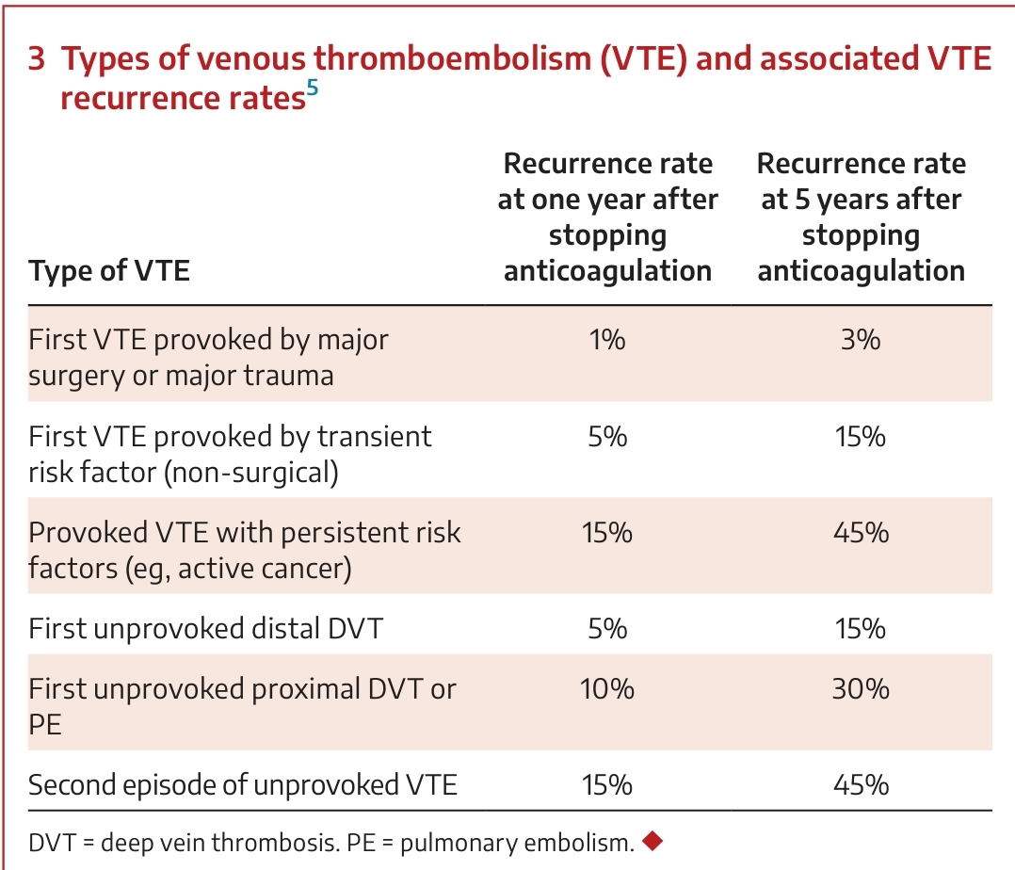

Slide 11
Categorization of risk factors for venous thromboembolism based on the risk of recurrence

Slide 12
Validated prediction models for quantification of the risk of recurrent venous thromboembolism

Slide 13
خطر خونریزی در بیمار فوق چقدر است؟
الف) %0-3
ب) 3-7 %
ج)% 10-7
د) %10>

Slide 14
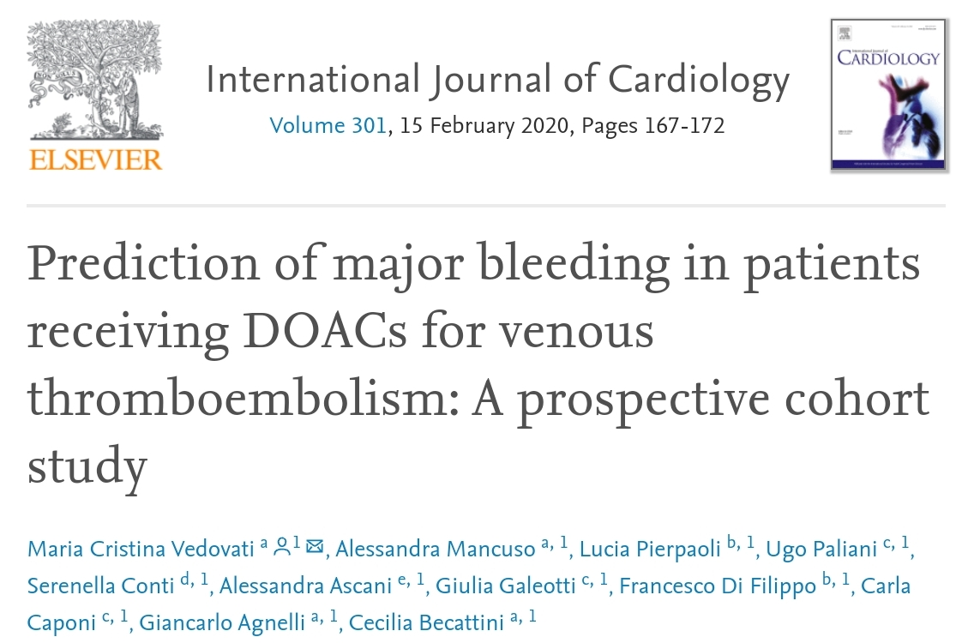

Slide 17
Bleeding risk assessment

Slide 18
Prediction of DOAC-associated bleeding in VTE

Slide 19
Prediction models for quantifying bleeding risk

Slide 20
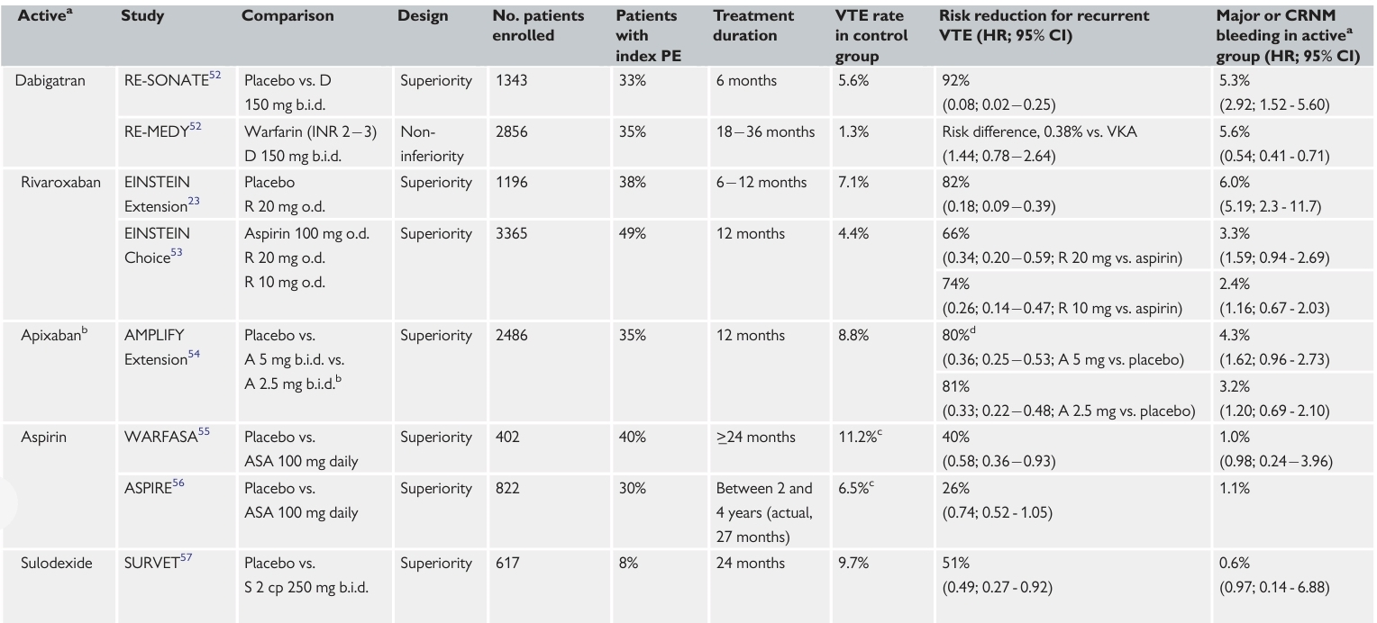
Trials on extended anticoagulant treatment

Slide 21
Apixaban for extended VTE treatment

Slide 22
Rivaroxaban for extended VTE treatment

Slide 25
Risk of uterine bleeding While on DOAC for VTE

Slide 26
آیا بررسی ترومبوفیلی در این بیمار لازم است؟
الف)بلی
ب)خیر

Slide 28
Patients who are carriers of some forms of hereditary thrombophilia,notably those with confirmed deficiency of antithrombin,proteinC,or proteinS,and patients with homozygous factor V Leiden or homozygous prothrombin G20210A mutation,are often candidates for indefinite anti-coagulant treatment after a first episode of PE occurring in the absence of a major reversible risk factor
2019 ESC Guideline of PTE

Slide 30
testing for thrombophilia (including antiphospholipid antibodies and lupus anticoagulant) maybe considered in patients in whom VTE occurs at a young age(e.g.aged<50years) and in the absence of an otherwise identifiable risk factor,especially when this occurs against the background of a strong family history of VTE
2019 ESC Guideline of PTE

Slide 31
testing for thrombophilia may help to tailor the regimen and dose of the anticoagulant agent over the long-term
On the otherhand,no evidence of a clinical benefit of extended anticoagulant treatment is currently available for carriers of heterozygous factor V Leiden or prothrombin 20210A mutation
2019 ESC Guideline of PTE

Slide 32
Thank you

